Slide 1

Notes:
感谢各位领导与同事参加我的述职汇报。今天我汇报的主题是试用期6个月的工作总结，核心想说明三件事：我做了什么、带来了什么价值、后续还能继续承担什么。结合我过往5年研发经验，这6个月我完成了从快速融入到独立承担、从需求交付到系统沉淀的阶段性转变。 [Pause]
Key points: 汇报目标 价值导向 阶段转变
Duration: 1 minutes

Slide 2
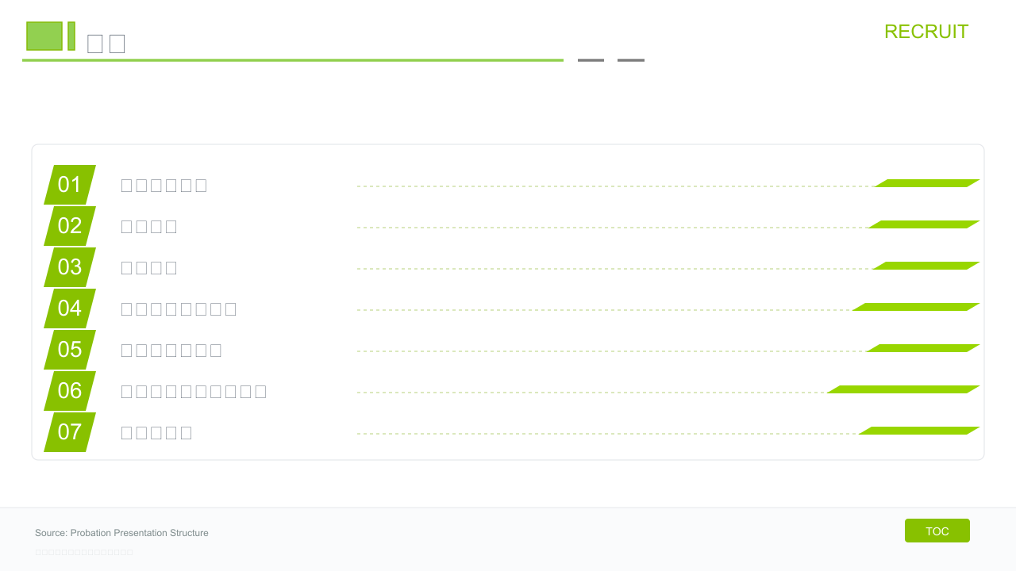
Notes:
[Transition] 为了让大家快速把握重点，本次汇报主要分为四部分。第一部分是个人背景、岗位认知和试用期目标；第二部分是6个月的整体产出和关键案例；第三部分是我在岗位之外形成的沉淀，以及当前的不足；第四部分是未来6个月的工作计划、建议和求助事项。
我会尽量按照结论先行、案例支撑的方式展开。
Key points: 目录导航 讲述结构 结论先行
Duration: 1 minutes

Slide 3
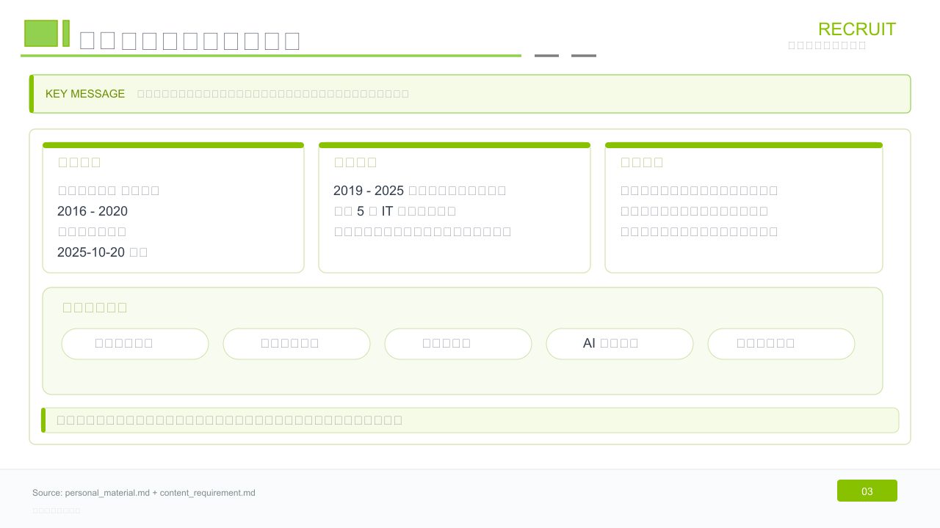
Notes:
[Transition] 先简单介绍一下我的基本情况。我毕业于华南农业大学软件工程专业，时间是2016到2020年；从2019年到2025年在深圳乐信控股有限公司工作。2025年10月20日入职当前公司，岗位是后端开发工程师，入职后主要切入会员、营销活动和运营平台相关业务。
这段试用期里，我承担的职责不只是完成分配需求，也逐步参与方案设计、项目推进和系统抽象，希望让团队更放心地把复杂事项交给我。 [Pause]
Key points: 个人背景 岗位定位 角色承担
Duration: 1 minutes

Slide 4
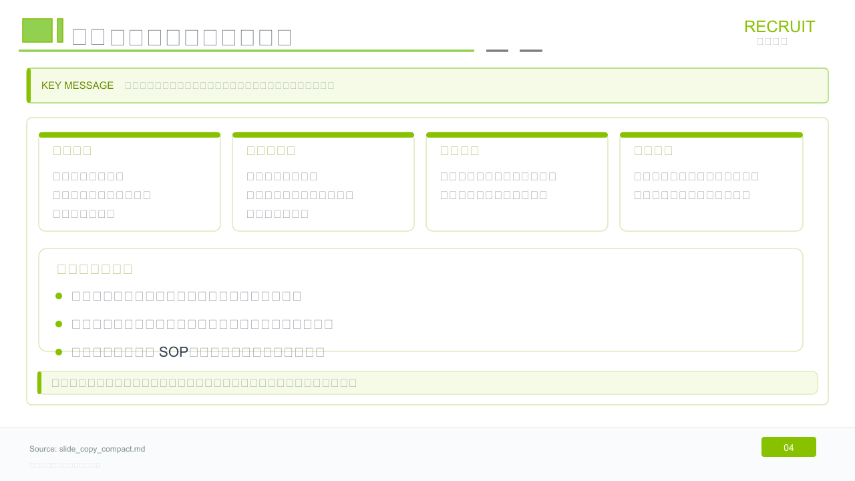
Notes:
[Transition] 对我当前岗位的理解，核心不是只完成开发任务，而是要同时对交付结果、系统质量、方案可扩展性和协作成本负责。
因为实际没有单独的《试用期绩效承诺书》条目，所以我更倾向用月度绩效结果、完成需求个数和任务总数来证明试用期表现。对应到工作目标上，主要有三点：第一，尽快熟悉业务并独立承接需求；第二，在关键项目中承担更大责任；第三，把一次性交付尽量沉淀成可复用机制。从结果看，这三个方向都在逐步落地。
Key points: 岗位认知 试用期目标 结果导向
Duration: 1.5 minutes

Slide 5
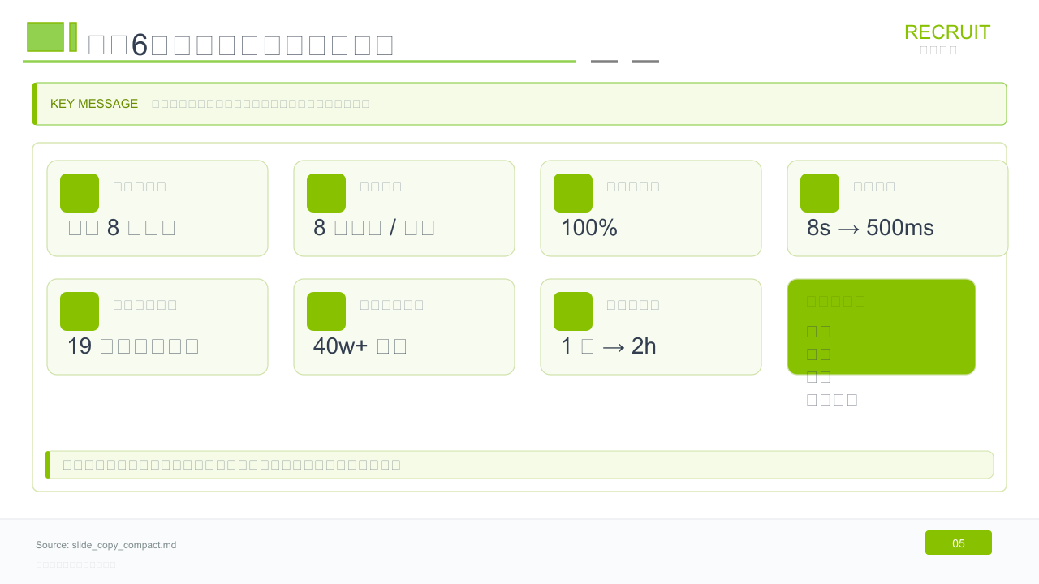
Notes:
[Transition] 这页汇报我在试用期6个月内的整体产出。整体上，我参与和推动的工作覆盖活动运营、会员积分、会员权益、规则引擎、频控系统、签到重构等多个方向，工作类型从需求交付逐步延伸到系统建设和平台化优化。
从交付结果看，试用期累计交付需求数是8个，主导或独立负责的项目和事项也是8个，按期交付率达到100%。在此基础上，还有几项明确的量化结果：管理端查询杂志接口平均耗时从8秒优化到500毫秒；圣诞活动第一期从接到需求到上线仅19个工作日；积分到期提醒场景支撑40万以上用户推送；转盘活动配置化后，后续新增活动的人力投入从1天降低到约2小时。这些结果说明，我不仅完成了交付，也在持续提升效率和复用价值。 [Pause]
Key points: 整体产出 量化结果 效率提升
Duration: 2 minutes

Slide 6
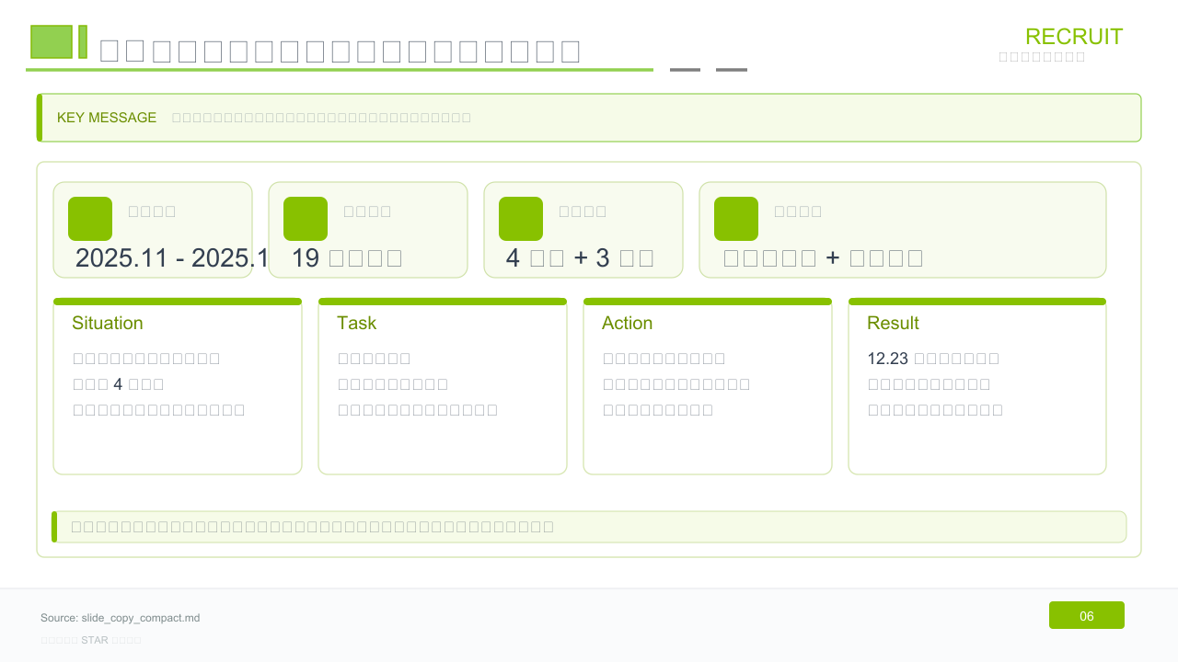
Notes:
[Transition] 第一个重点案例是圣诞和新年活动项目，这个项目最能体现我在高压场景下的统筹和交付能力。
这个项目从11月到12月持续推进，整体分四期实施。第一期从接到需求到上线只有19个工作日，投入了4位后端、3位前端，我作为项目负责人统筹推进，同时也承担核心研发工作。项目的难点在于时间紧、任务重、节奏长，而且业务目标同时覆盖拉新、活跃和转化。最终项目按期推进，在12月23日完成第四期发布，证明我不仅能做开发，也能在复杂协同场景下扛住结果。
Key points: 节日活动 项目统筹 高压交付
Duration: 2 minutes

Slide 7
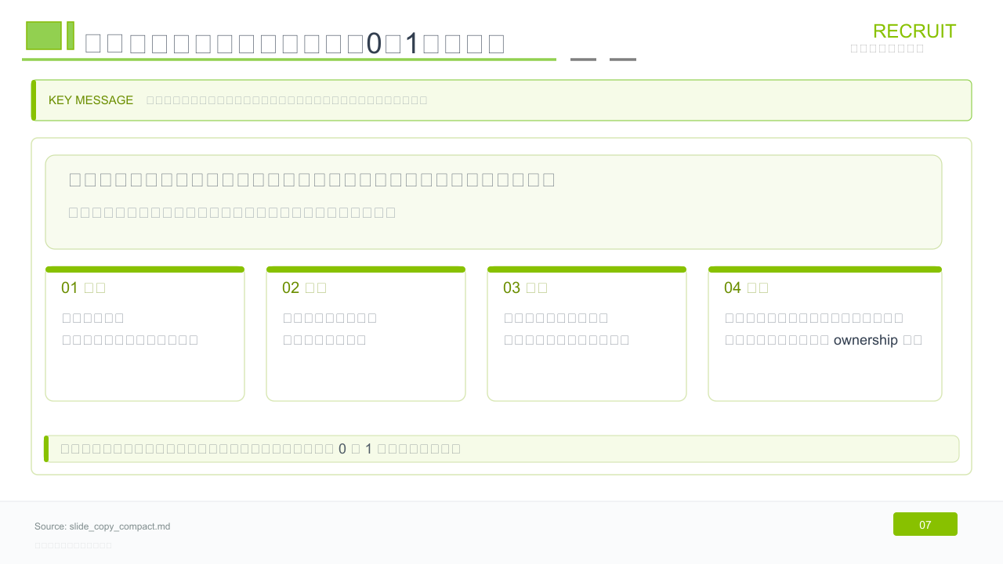
Notes:
[Transition] 第二个重点案例是规则引擎系统，这个项目体现的是我从0到1独立建设系统的能力。
业务上需要一套用于管理调用集、规则链和规则配置的管理平台，我不仅完成了后端实现，还自己绘制了原型交互、编写了管理台需求文档，最终独立实现了规则引擎系统。这个项目让我完成了从“承接需求”到“定义方案并独立落地”的转变，也证明我具备较强的抽象设计和全流程 ownership 能力。
Key points: 规则引擎 独立建设 方案能力
Duration: 1.5 minutes

Slide 8
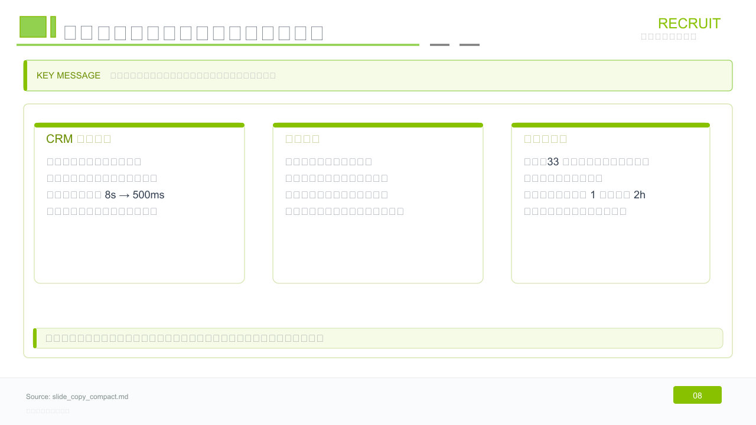
Notes:
[Transition] 第三个重点案例，我想放在面向复用的系统优化和平台化建设上，这部分更能体现长期价值。
一方面，我主动优化历史问题，比如借助AI分析管理端查询链路，把查询杂志接口从平均8秒优化到500毫秒。另一方面，我参与并推动签到重构，通过“公共层加类型扩展层加奖励独立配置”的方式，重建活动平台基础架构，其中约90%的代码由AI生成，我主要负责定义规范和把控核心流程。除此之外，在独立站春促转盘活动中，我推动通过Nacos配置替代新增Java子类，让后续新转盘活动基本可以通过配置完成，把研发投入从1天降到约2小时。这些事情的共同点是，尽量把重复开发升级成可复用能力。
Key points: 性能优化 平台化建设 复用能力
Duration: 2 minutes

Slide 9
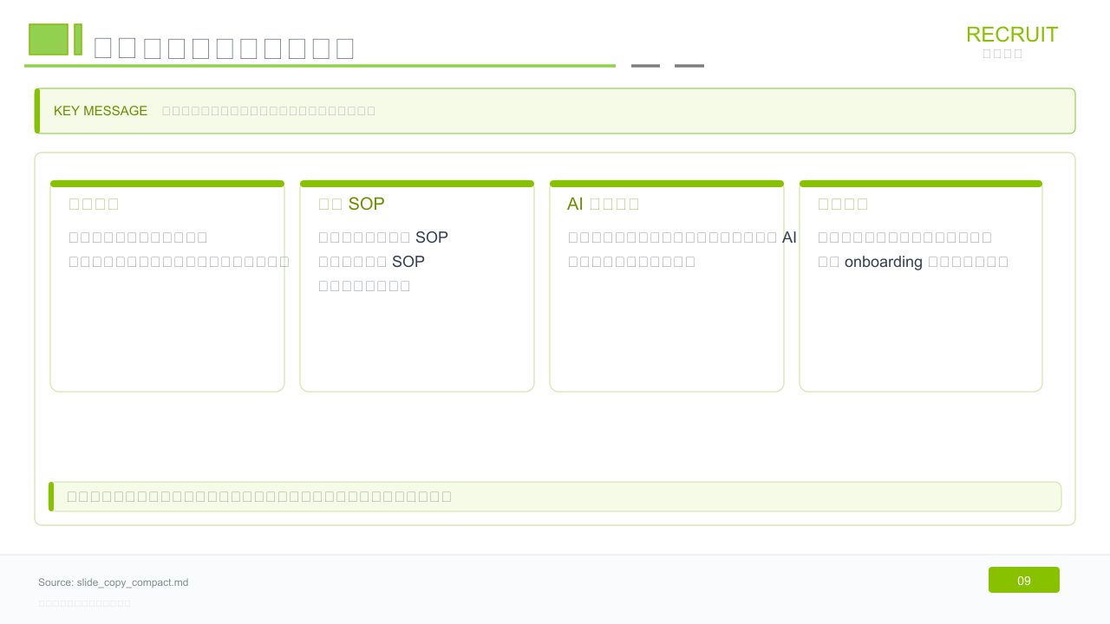
Notes:
[Transition] 除了项目交付之外，我也做了一些岗位之外、但对团队协作有帮助的沉淀工作。
比如我编写了《后端研发新人指引》，帮助新人更快熟悉开发环境、技术栈、研发流程和业务架构；同时梳理了新增工程应用和上线应用的SOP，减少重复沟通成本。我的理解是，个人经验如果只停留在自己这里，价值是有限的；只有沉淀成文档、规范和方法，才能真正转化为团队资产。
Key points: 额外贡献 文档沉淀 团队资产
Duration: 1.5 minutes

Slide 10
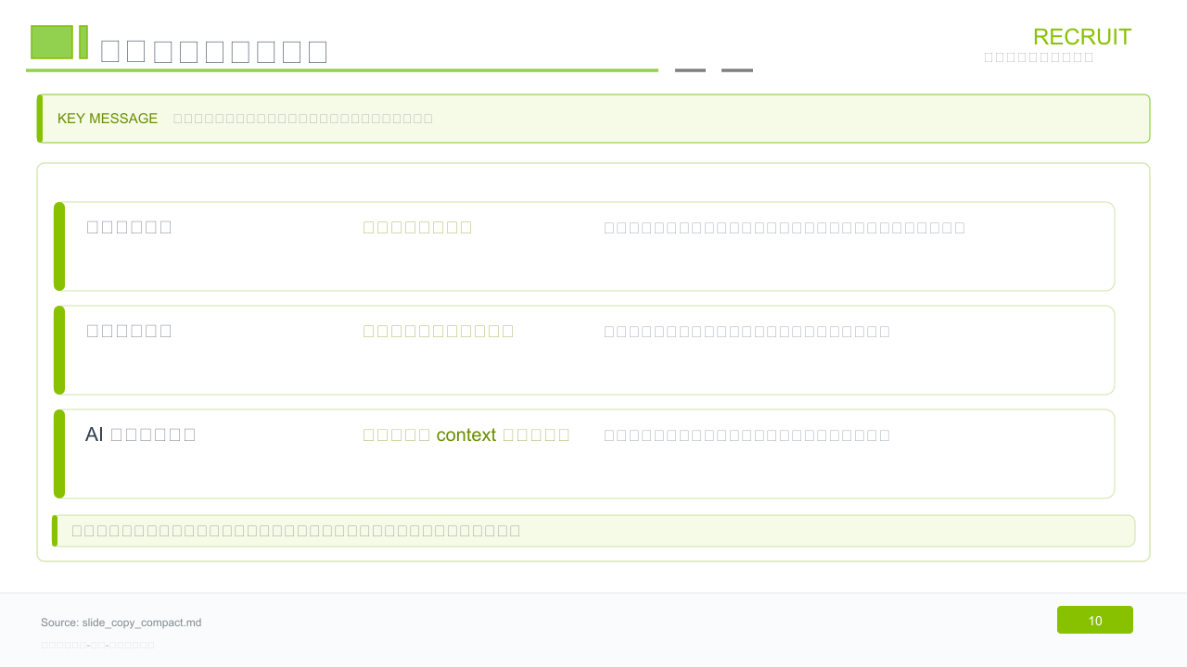
Notes:
[Transition] 在总结成绩的同时，我也想客观说明当前的不足和下一步提升方向。
第一，我在部分项目上的结果量化还不够充分，后续需要更早定义业务效果指标，做到结果可追踪、可复盘。第二，我对部分业务链路的纵深理解还可以继续加强，尤其是在会员和营销活动平台这类长期方向上，需要更系统的沉淀。第三，我已经开始使用AI提升研发效率，但团队级的规范和上下文沉淀还不够成熟，后续希望把个人实践逐步升级成更稳定的方法。
Key points: 不足识别 复盘意识 提升方向
Duration: 1.5 minutes

Slide 11
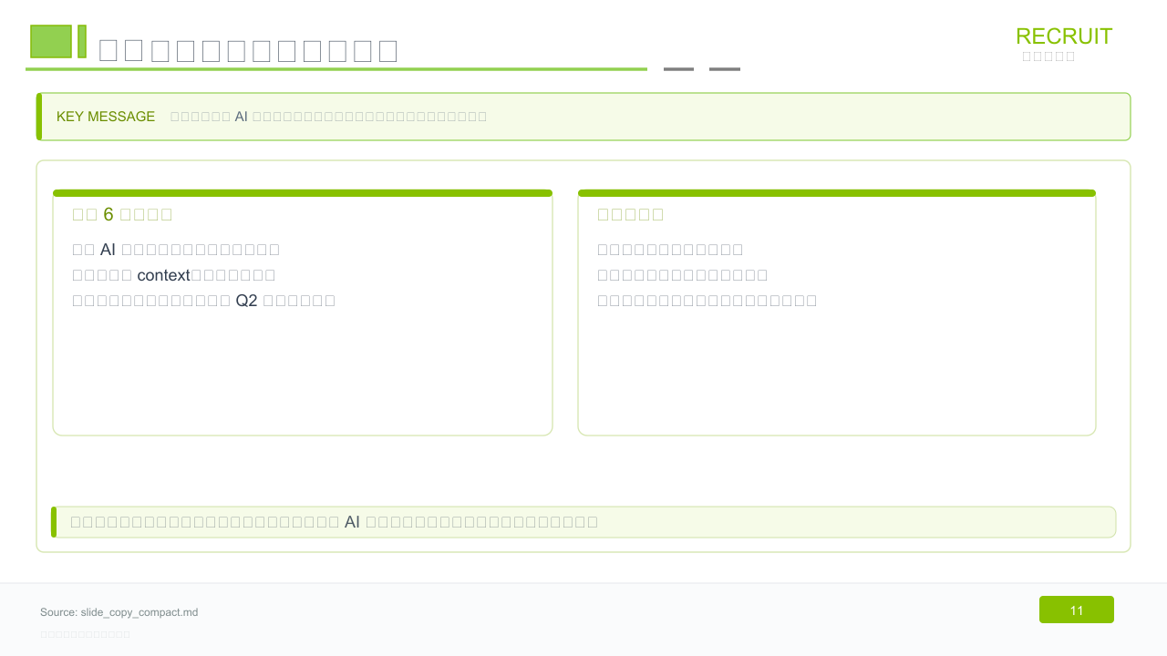
Notes:
[Transition] 最后汇报未来6个月的计划，以及我对组织的一些建议和求助。
未来我会继续围绕三个方向投入：第一，更熟练地使用AI工具，把SDD等方法更深地融入研发流程，进一步缩短需求交付周期；第二，打造项目级context，沉淀团队可复用的AI研发经验；第三，持续推进营销活动平台建设，争取在Q2完成核心能力建设。与此同时，我也希望在平台化事项上获得更稳定的排期空间，以及在跨团队协同和数据复盘口径上获得更多支持。综合来看，我认为自己已经在试用期内证明了岗位匹配度和持续成长潜力，申请按期转正。 [Pause]
Key points: 未来计划 建议求助 转正申请
Duration: 2 minutes

Slide 12

Notes:
[Transition] 我的汇报到这里结束，感谢各位领导和同事的时间与指导。
如果大家有问题，我可以继续从项目案例、量化结果，或者后续平台化和AI研发思路三个维度做进一步说明。
Key points: 感谢 问答收尾 补充说明
Duration: 1 minutes

